Slide 1
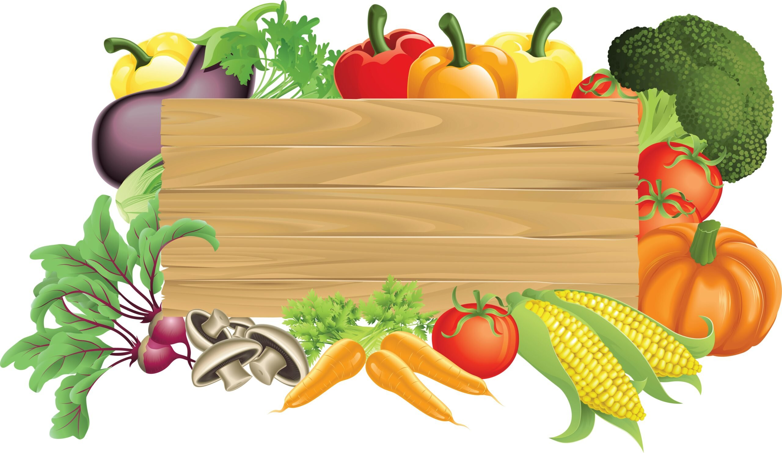
«Во садули, во городе»
Презентация проекта в младше - средней коррекционной группе
« Во садули, в городе»

Slide 2
Цель: Создать систему воспитательно-образовательной деятельности предусматривающую интеграцию действий педагогов и родителей, обеспечивающую позитивную социализацию и индивидуализацию воспитанников с нарушением зрения.
Задачи:
1.Обеспечить создание специальных условий для проведения коррекционной работы для успешной социализации детей с нарушением зрения.
2.Способствовать социально-коммуникативному, познавательно – речевому, художественно-эстетическому развитию воспитанников с учётом их индивидуальных особенностей, путём расширения и систематизации знаний об овощах и фруктах.
3.Стимулировать зрительно- поисковую деятельность, учить устанавливать простейшие взаимосвязи между условиями осеннего времени года и состоянием растительности.
4.Упражнять детей в обследовании предметов и выделении в них основных признаков и свойств (цвет, форма, величина, вкус, запах) по алгоритму с использованием зрения и других сохранных анализаторов.
5.Формировать умение соотносить натуральные объекты с цветными, силуэтными изображениями, узнавать и называть фрукты и овощи на предметных и сюжетных картинках.

Slide 3
Актуальность
Данная тема для детей нашей группы близка и доступна, так как в повседневной жизни они постоянно сталкиваются с овощами и фруктами. Сейчас осень, а ведь это пора, когда в каждом доме, не смотря на то, есть огород у семьи или нет его, овощные и фруктовые блюда всегда на столе. В то же время, общаясь с детьми , мы пришли к выводу, что знания детей о фруктах и овощах , как представлениях сада и огорода, ограниченные и находятся на чисто потребительском уровне. А ведь хорошо известно , что польза от овощей и фруктов для здоровья велика, недаром они являются основой здорового питания. Особо не затрудняя себя объяснениями детям, взрослые стараются включать в рацион детей, как сырые овощи и фрукты так и готовые блюда из них. А ведь порой, понимание самого процесса заставляет взглянуть на него с другой стороны и по другому относится к этому и взрослых, и даже детей. Наряду с этим, простого понимания того, что это важно для здоровья недостаточно. Таким образом , поиск ответа на вопрос- как именно помогает употребление овощей и фруктов каждому организму, т. е. на доступном уровне преподнесение детям понятия об основных правилах здорового питания – и стало второй нашей целью.

Slide 4
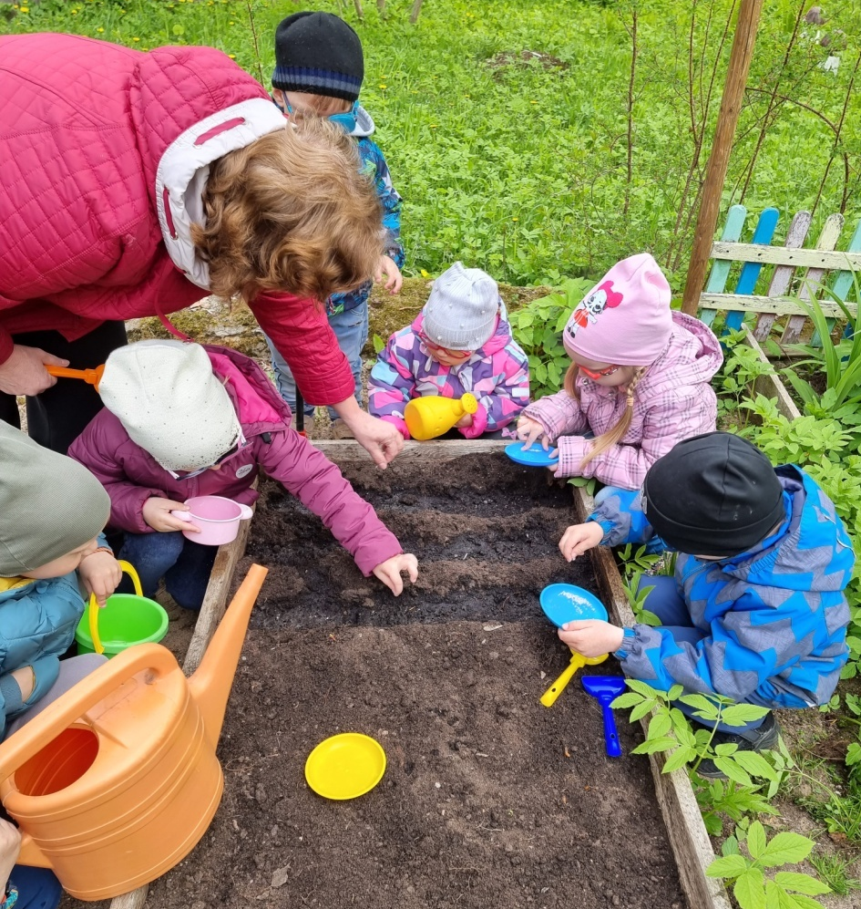
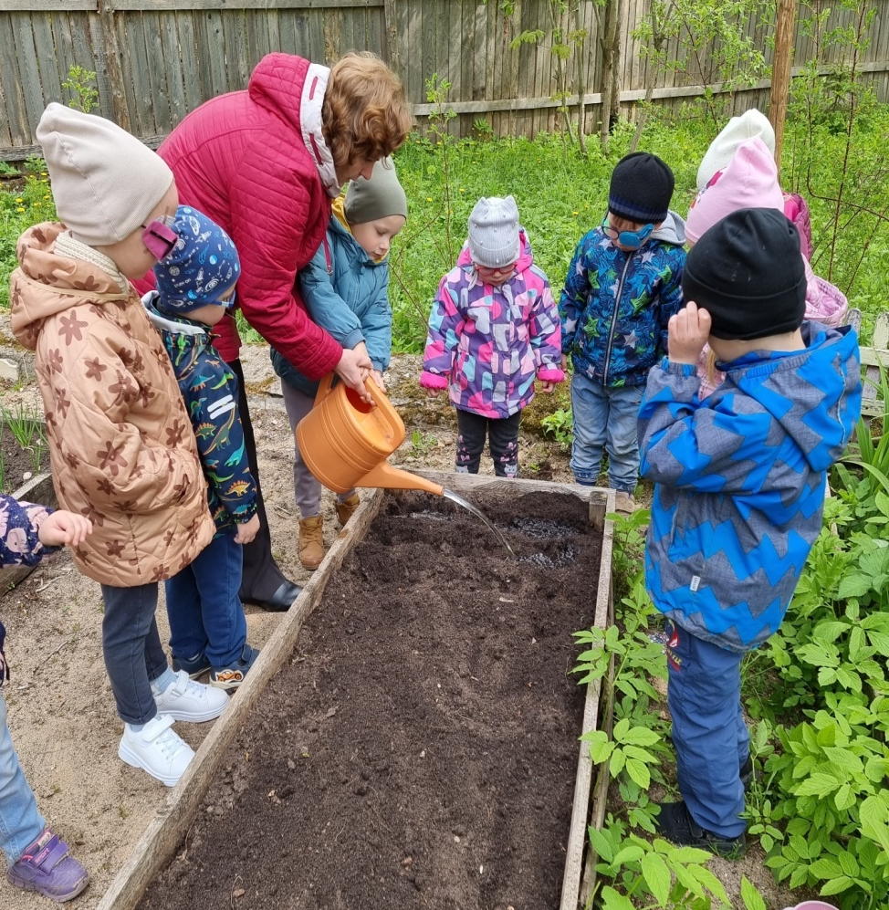
Работа в огороде.
Посев семян овощей весной.

Slide 5
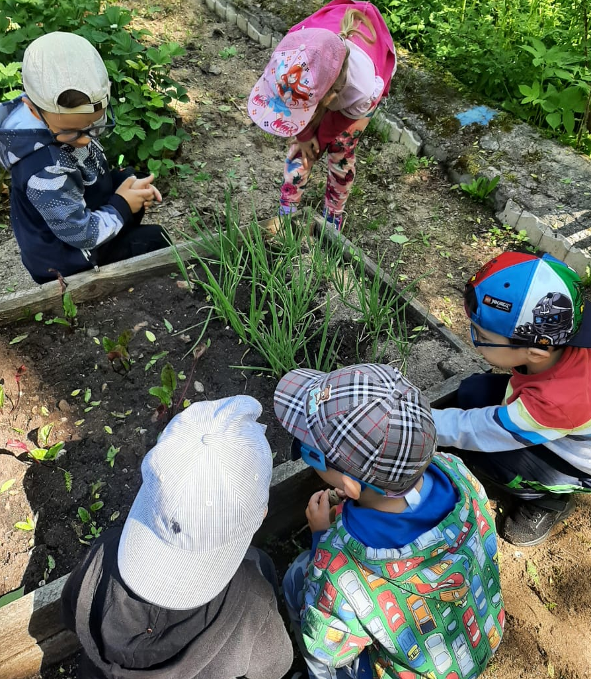
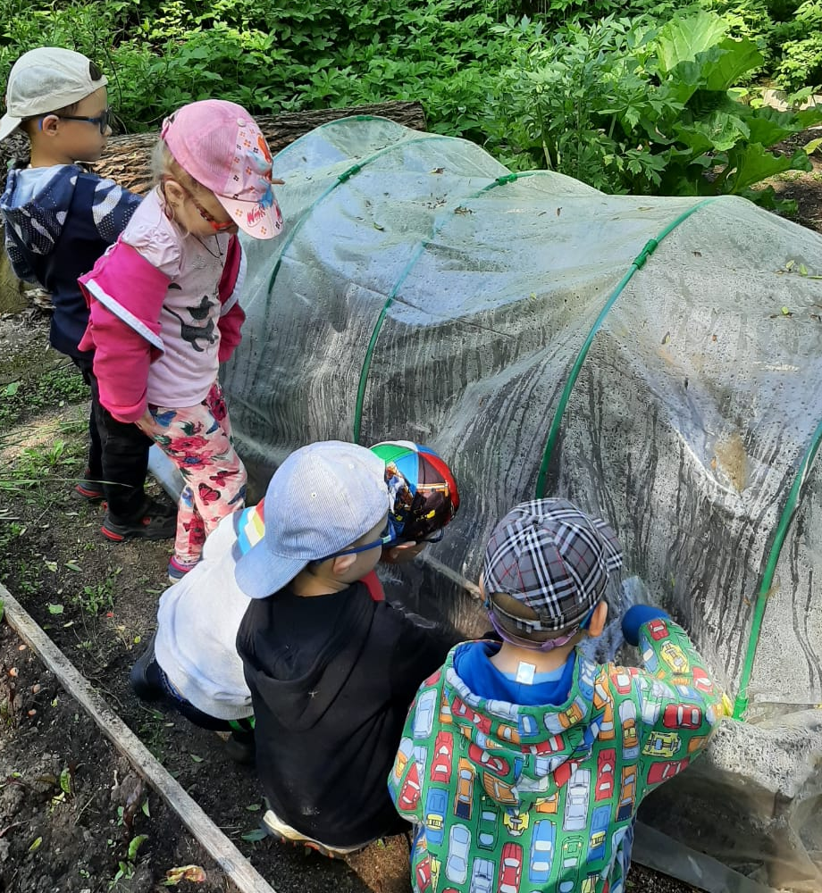
Наблюдения за ростом овощей в огороде

Slide 6
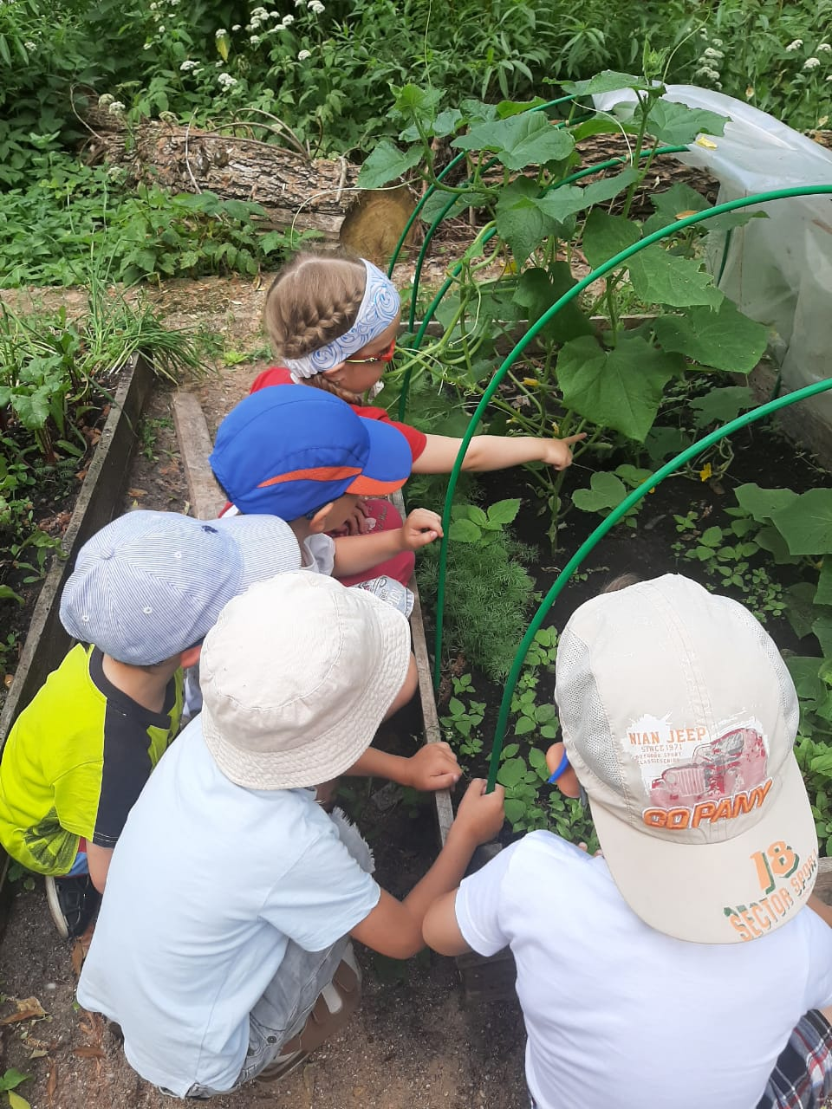
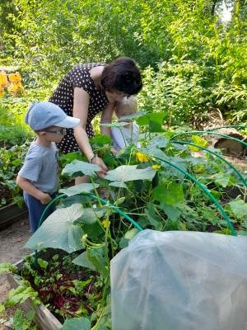
Первые огурчики!

Slide 7
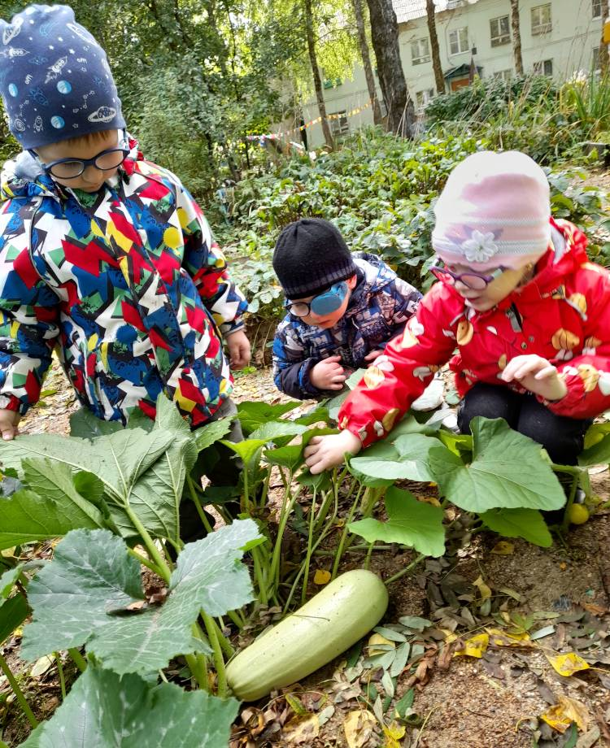
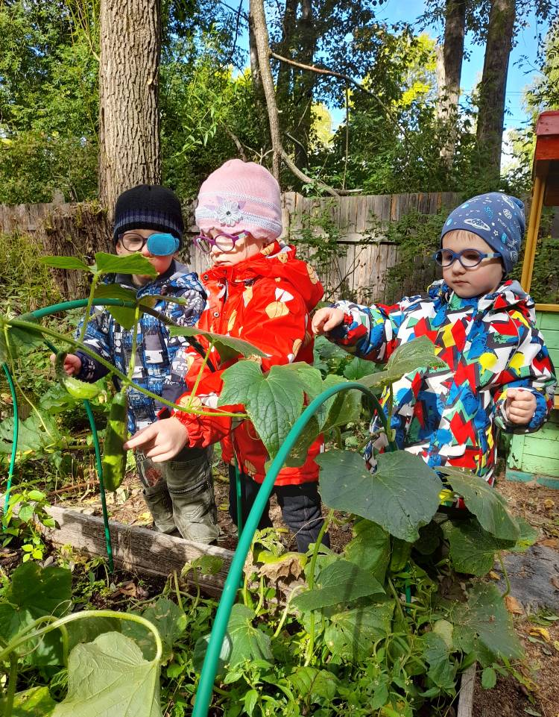
Вот пузатый кабачок ,
отлежал себе бочок!

Slide 8
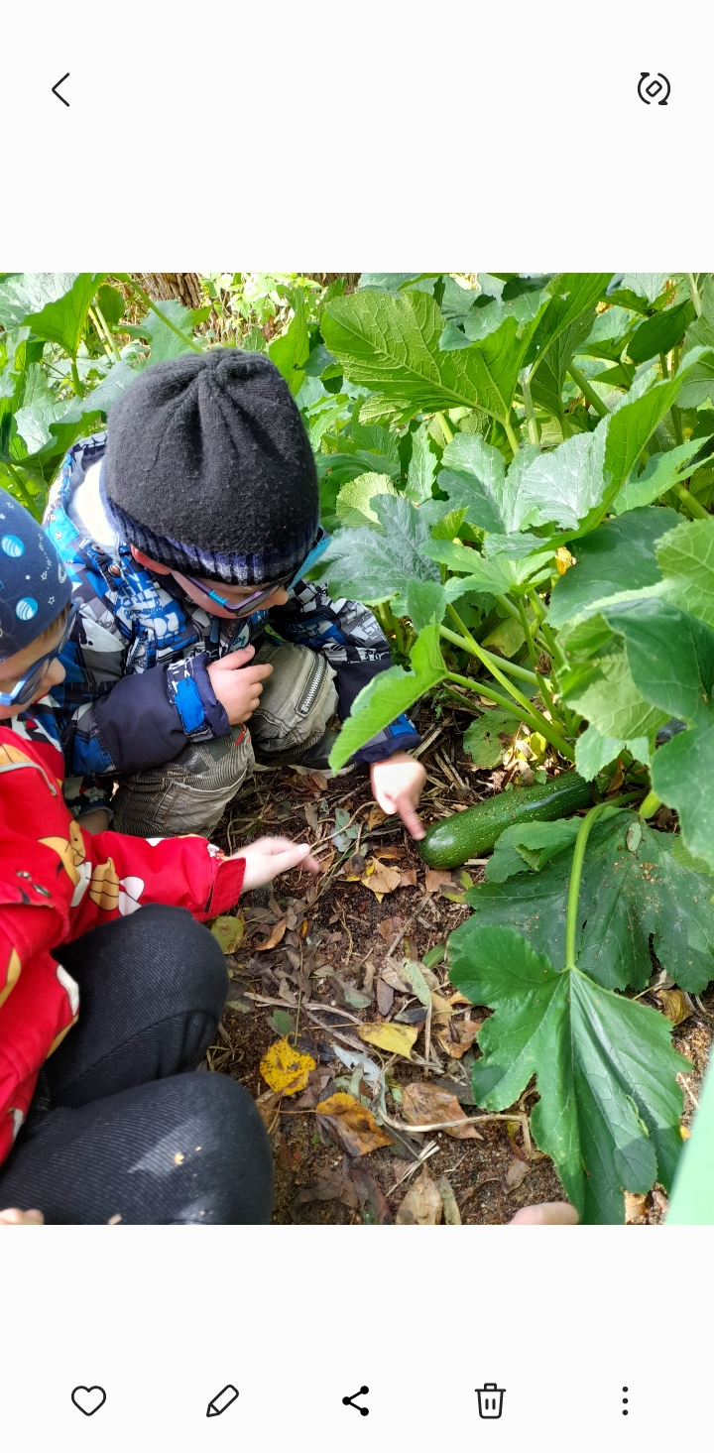
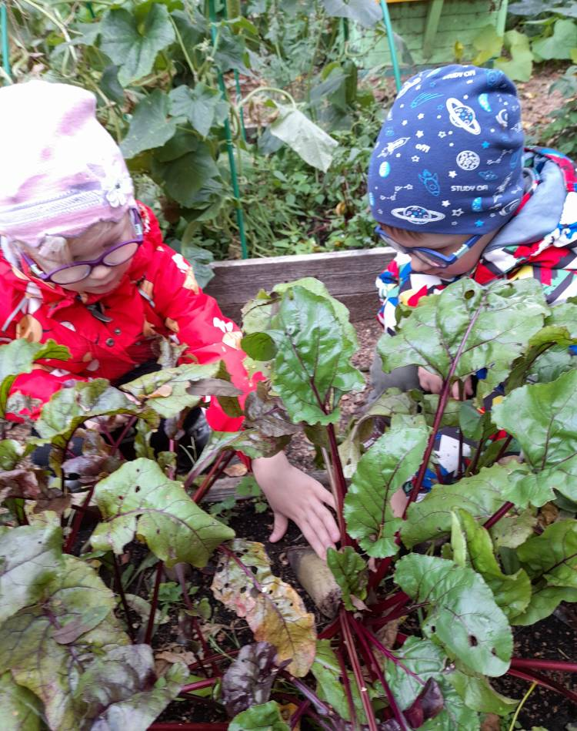
Что нам осень подарила?

Slide 9
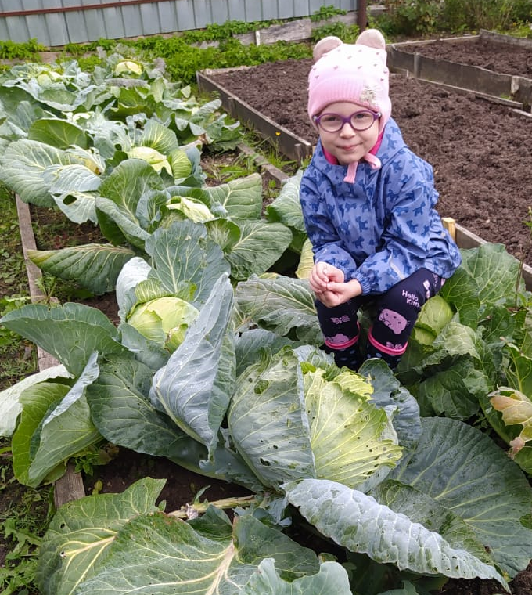
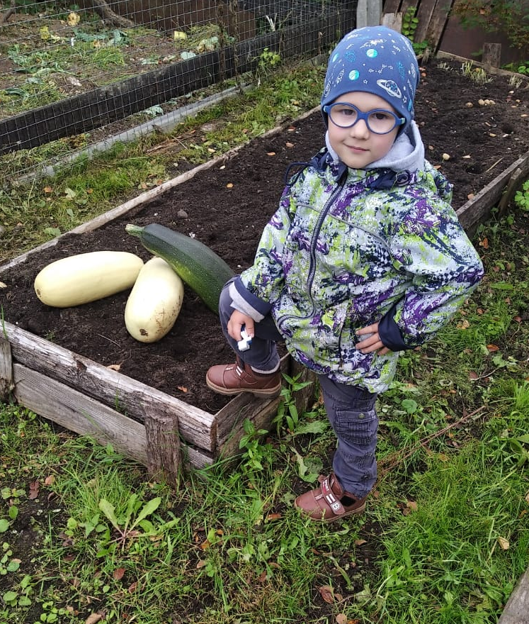
Работа с родителями.
Сбор фотографий для составления рассказов из личного опыта.
«Что растёт на моей грядке?»

Slide 10
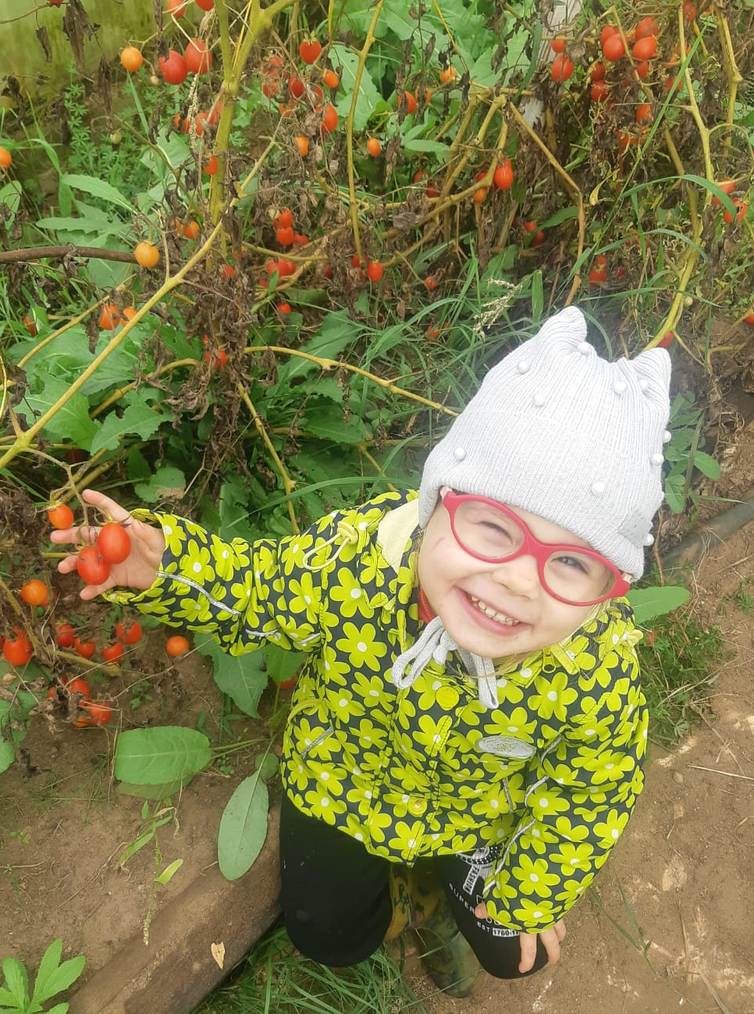
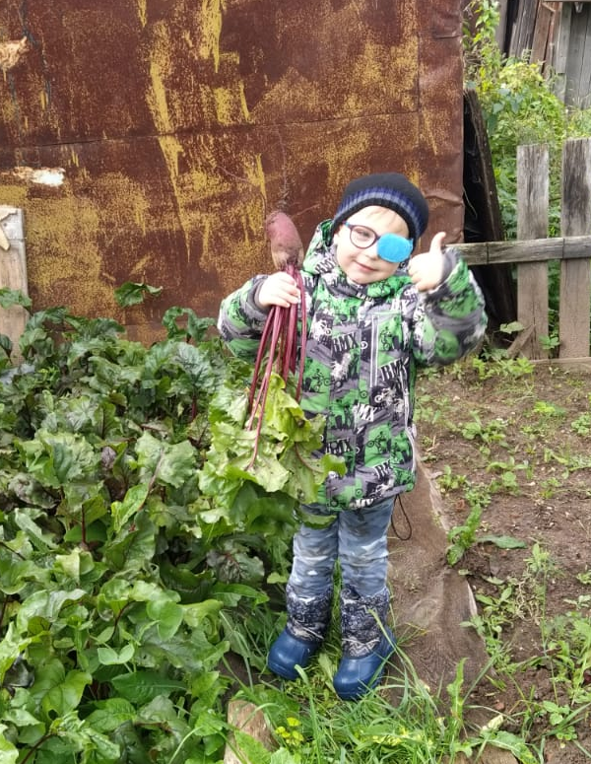

Slide 11
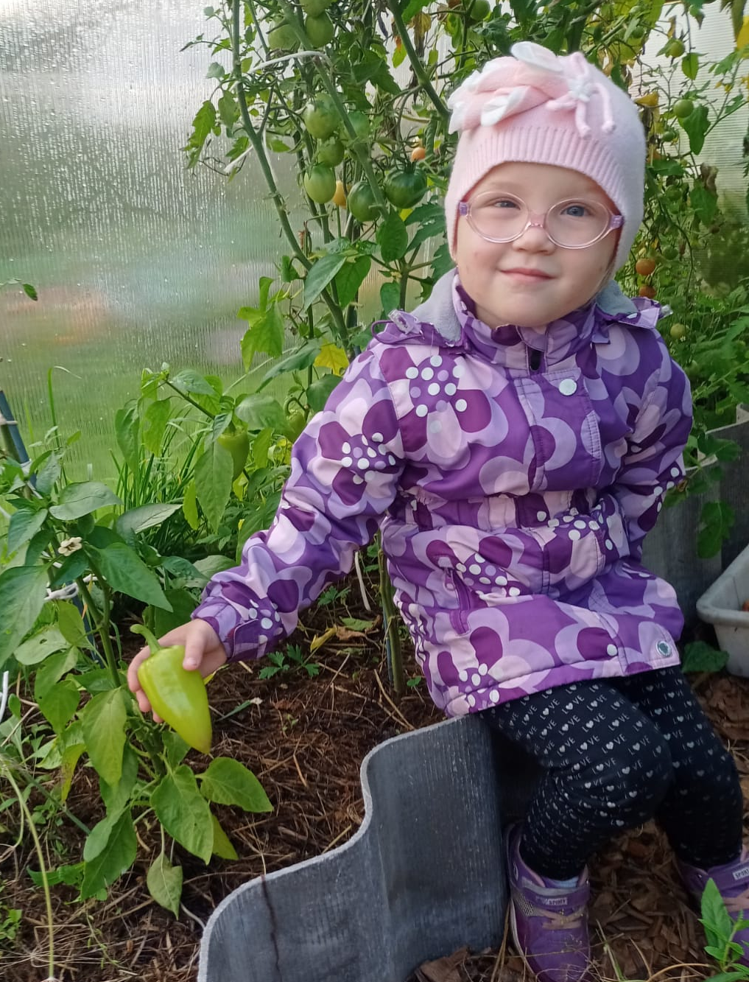
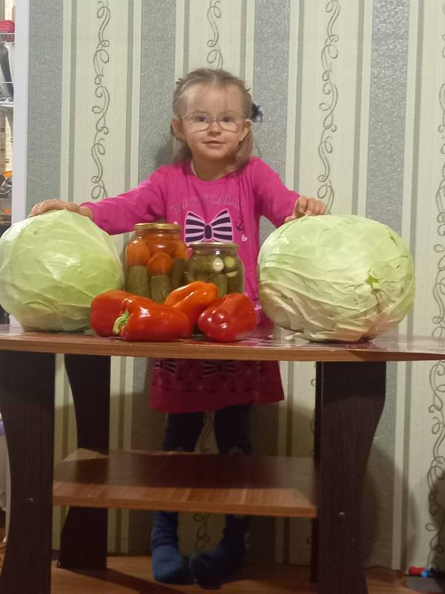

Slide 12
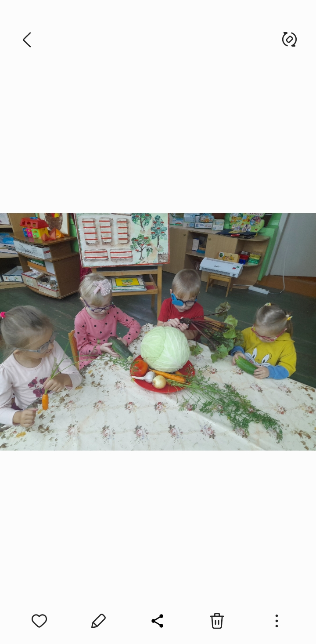
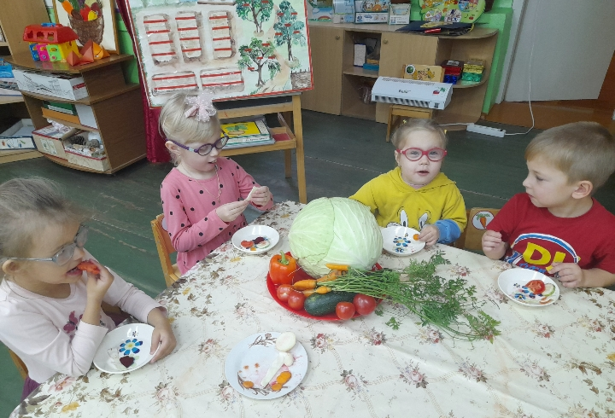
Познавательная деятельность
«Что нам осень подарила»

Slide 13
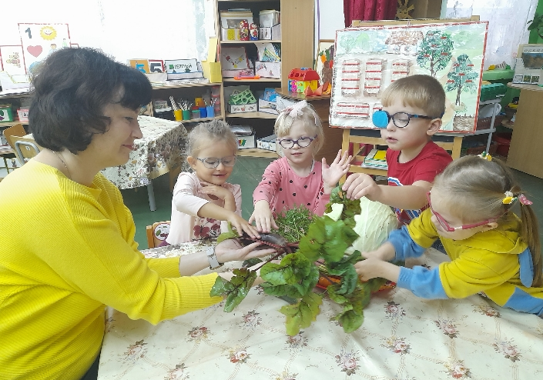

Slide 14
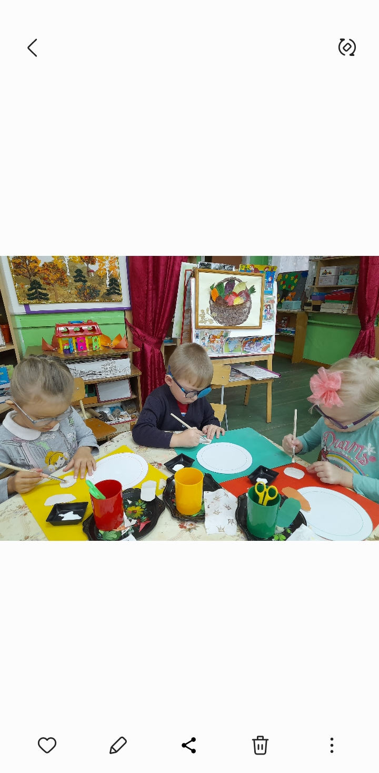
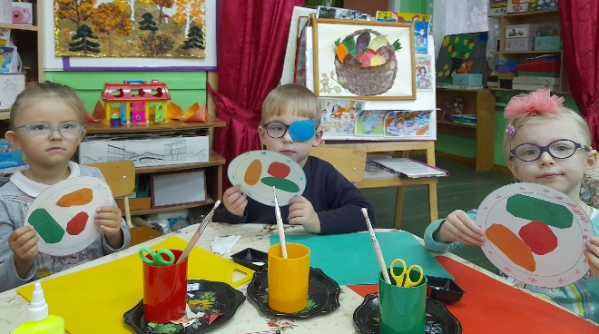
Продуктивная деятельность
«Тарелка с овощами»

Slide 15
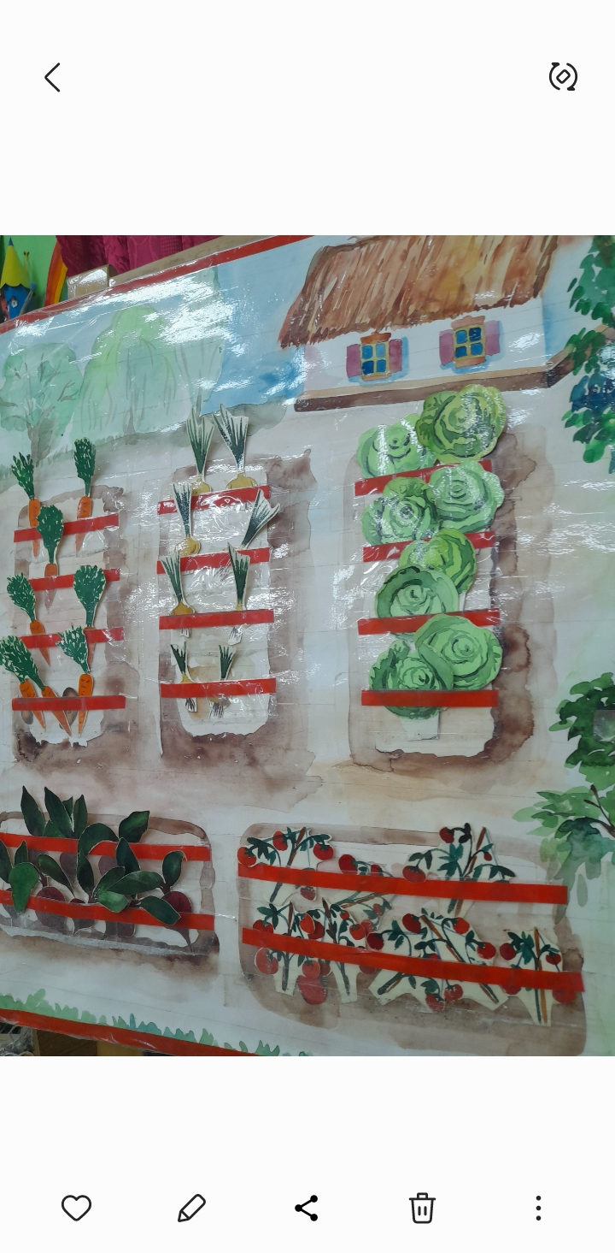
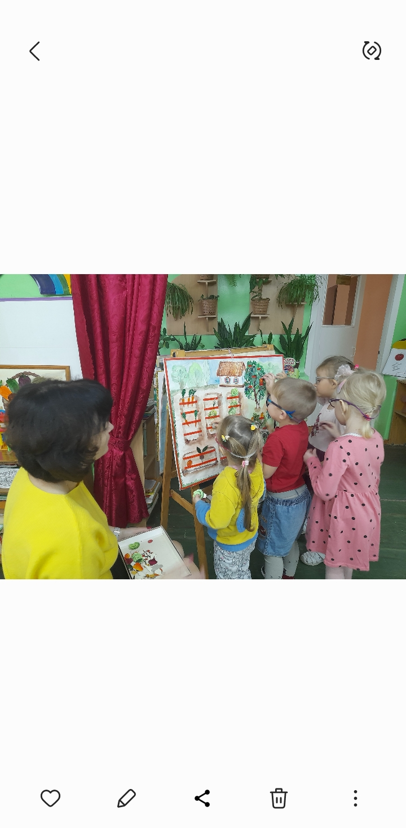
Работа со смысловым панно
«Сад и огород»

Slide 16
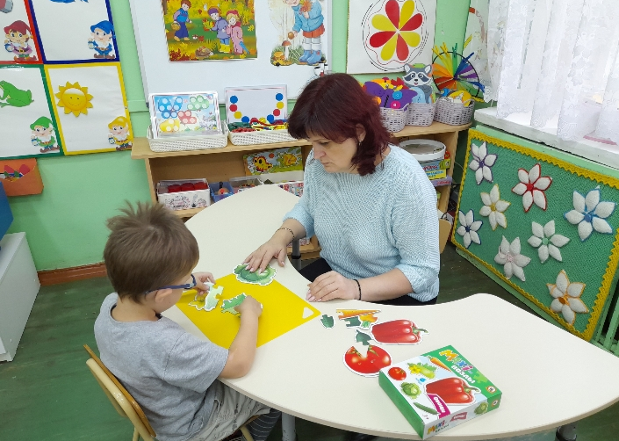
Индивидуальные занятие
с дефектологом по заявленной теме

Slide 17
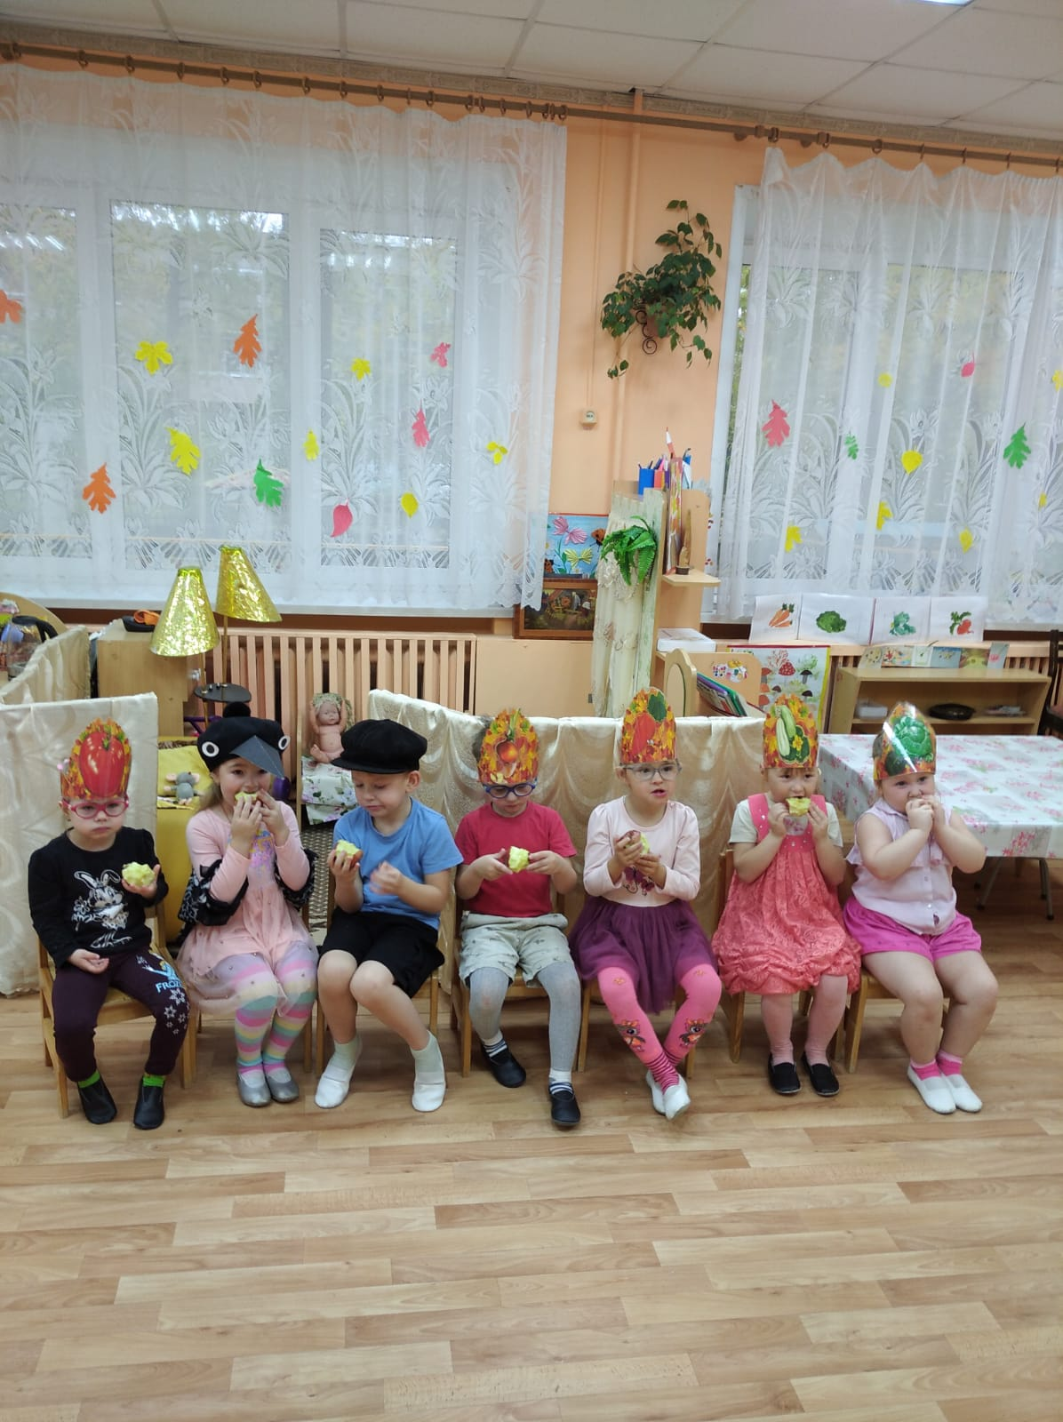
Итоговое музыкально-познавательное
мероприятие по проекту
«Во садули, в огороде»

Slide 18
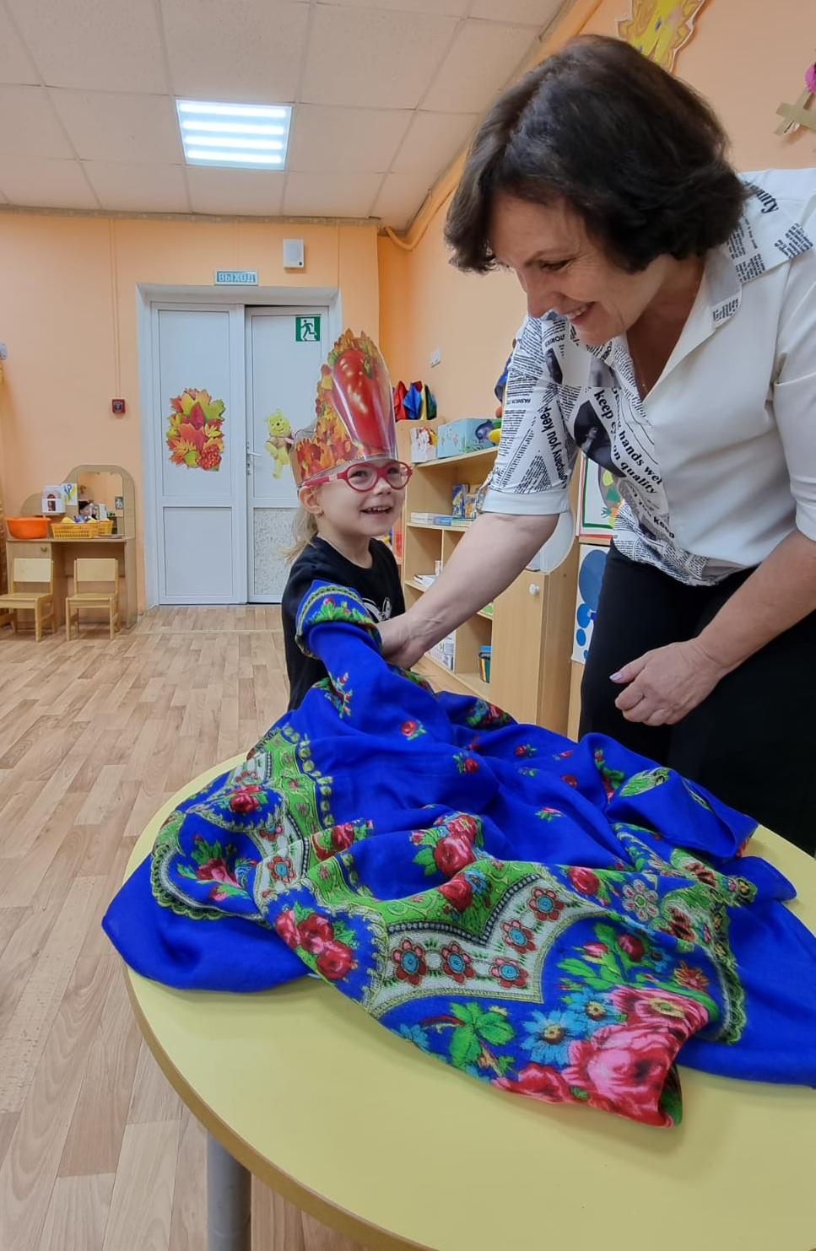
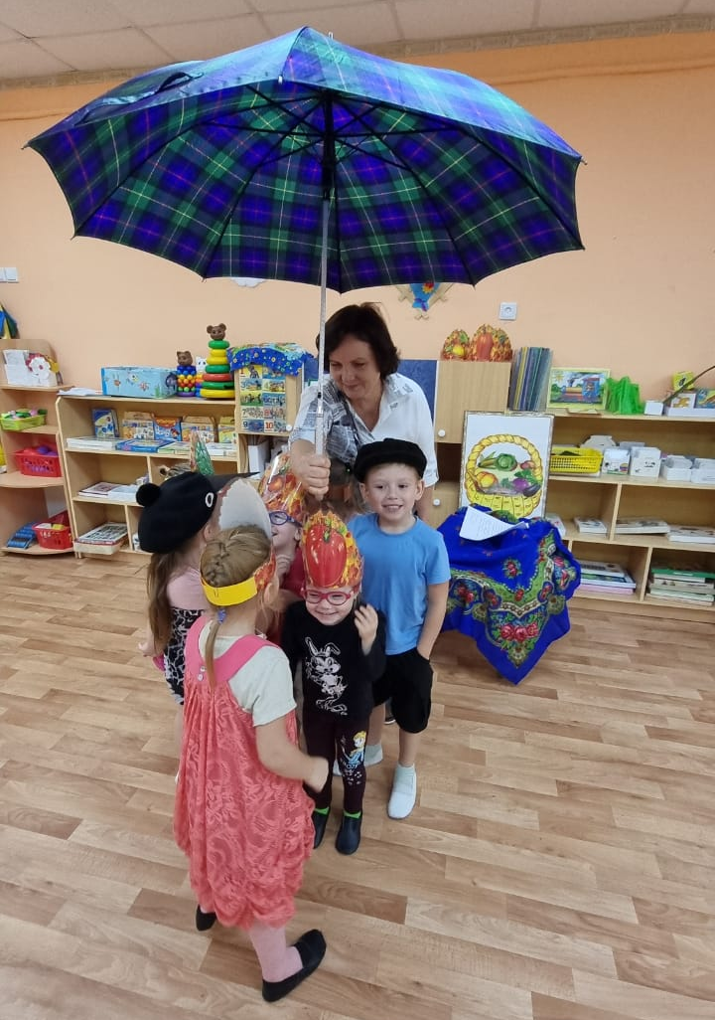

Slide 19
Спасибо за внимание!

